Slide 1
MHW3
Gabriele Rapisarda
O46002228
25/04/2021

Slide 2
Descrizione del progetto
In questo mini-homework ho utilizzato 2 api con autenticazione key in quanto non sono riuscito a trovarne una che utilizzasse Oauth2 per il mio sito.
Ho realizzato grazie alle api di mediastack una sezione di notizie sotto l’header, mentre grazie ad unsplash ho implementato una sezione photo-gallery.

Slide 3
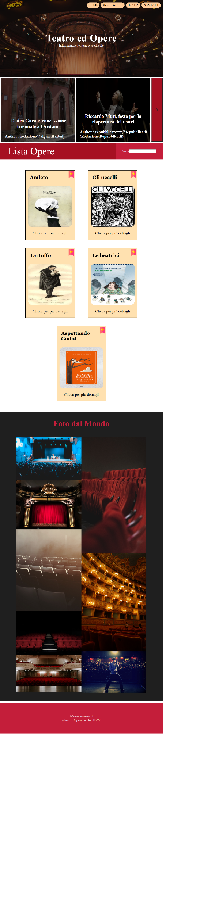
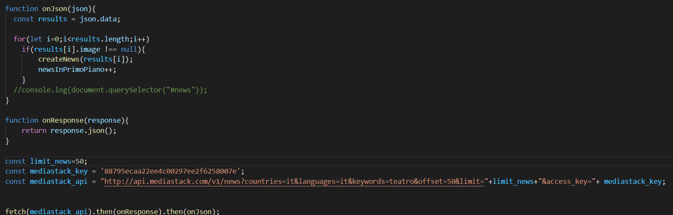
Layout mediastack api

Slide 4
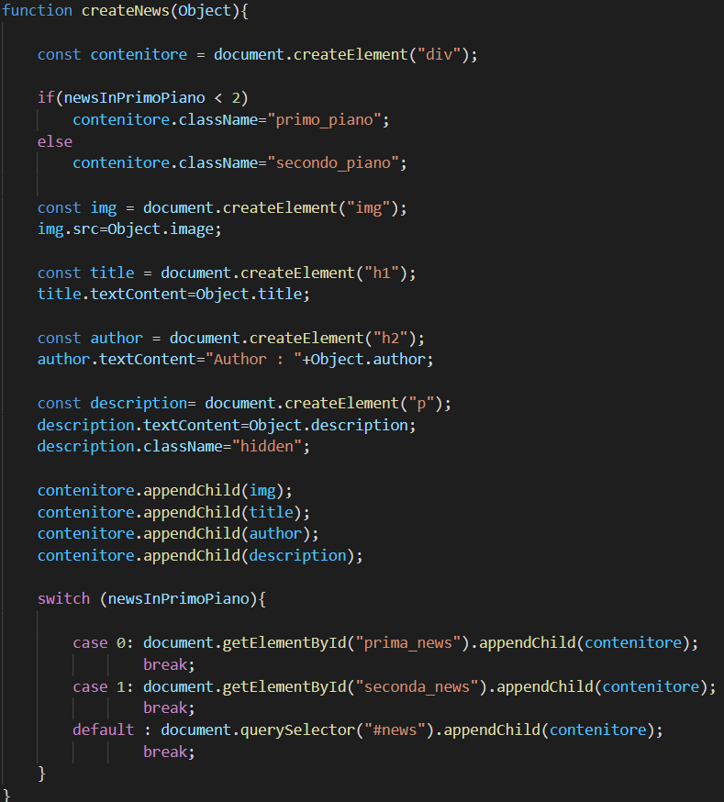
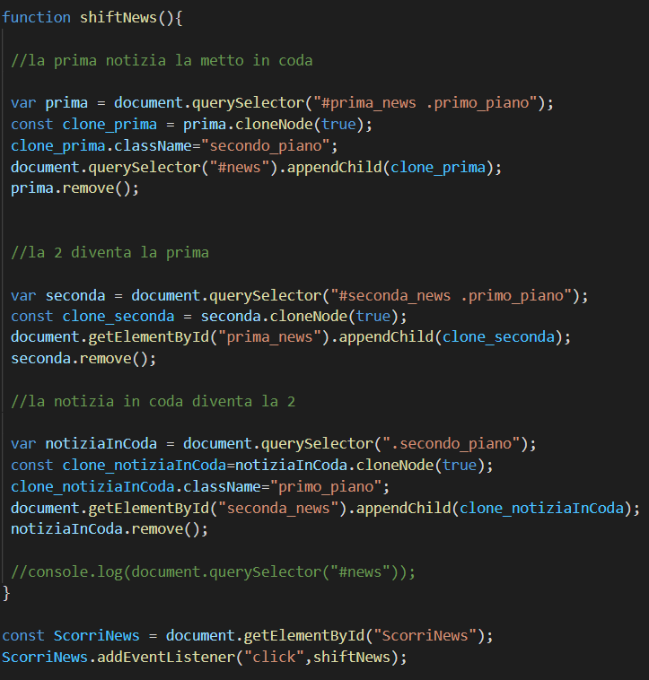

Slide 5
Layout unsplash api

Slide 6
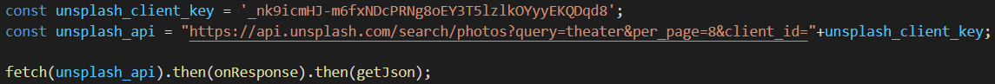
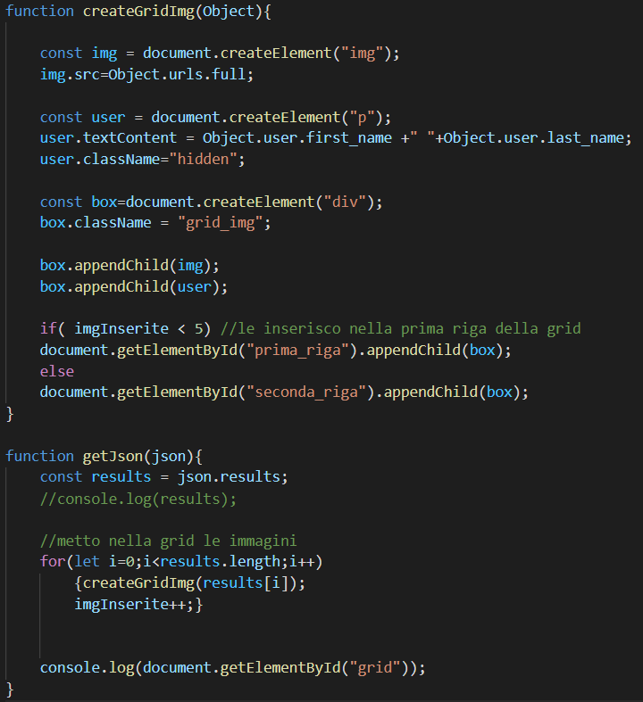

Slide 7
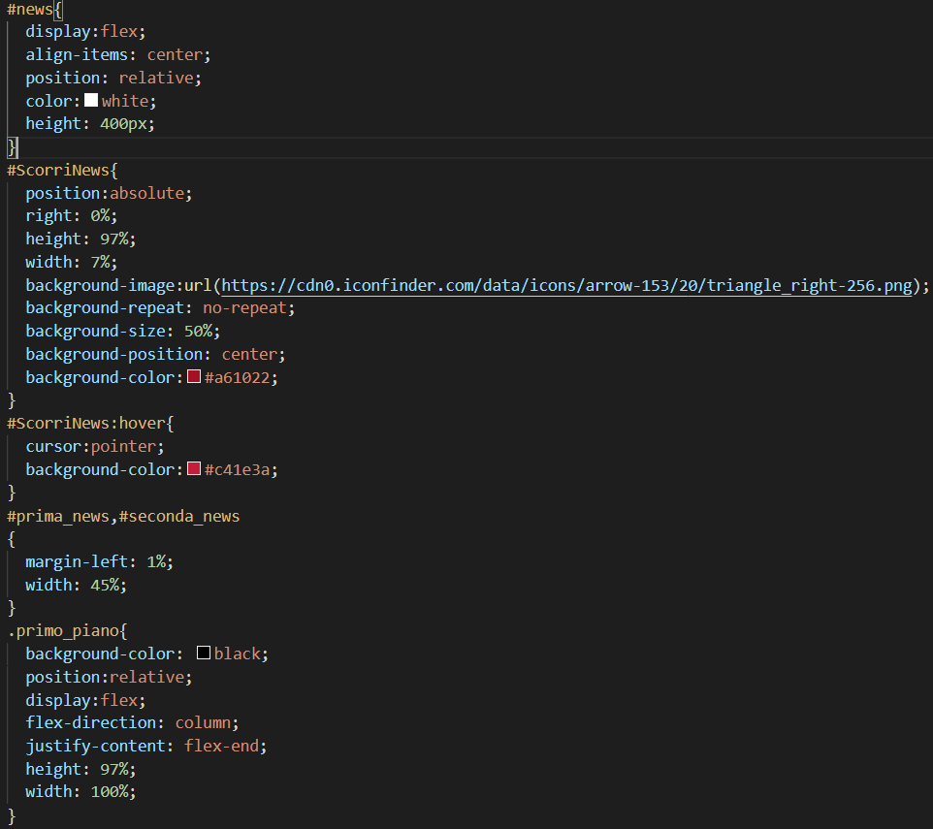
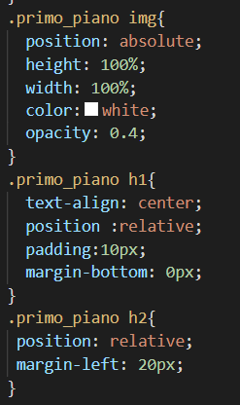
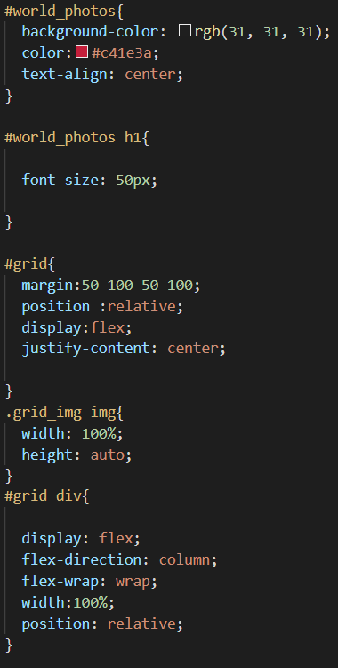
Css :sezione news---galleria foto

